Slide 1
Beste ath 4.

Slide 2
Programma aankomende 2 lessen .
Les 1: nabespreken toets, introductie stichting en vereniging.
Les 2: verder met stichting en vereniging, huiswerk is tm 1.11. hebben we tot 1.11 af, dan is er geen huiswerk anders wel.

Slide 3
Toets bespreken:

Slide 4
Zelfstandig lezen en maken t/m opgave 5
10
9
8
5
6
7
4
3
1
2
14
13
11
15
12
15 minuten de tijd.
Eerder klaar?
Verder met stichting vs vereniging.
Het is veel theorie, zorg dat je dit leest/scant/leert.

Slide 5
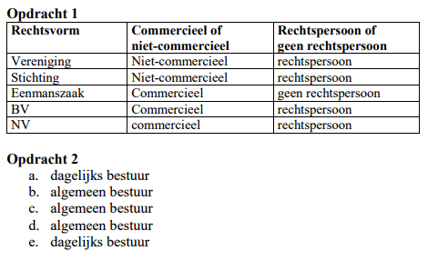

Slide 6
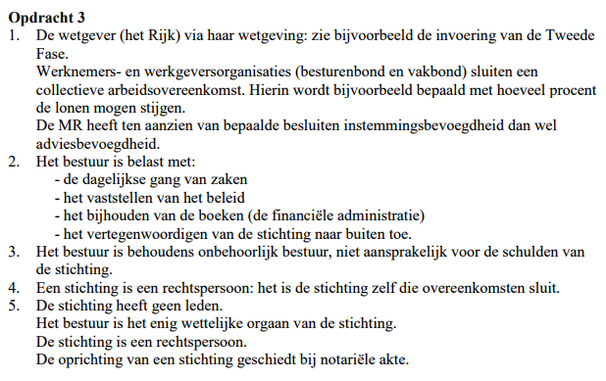

Slide 7
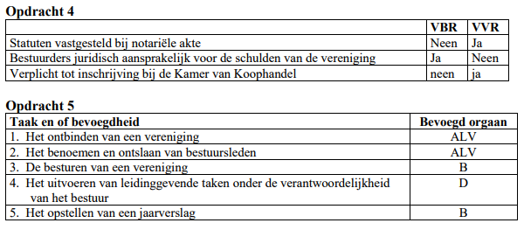


Slide 8
Commercieel en niet-commercieel.
Commercieel → nastreven winst.
Niet-commercieel → nastreven ideëel doel.
Commercieel – NV, BV, eenmanszaak.
Niet-commercieel – De vereniging en de stichting.
Rechtspersoonlijkheid: aansprakelijkheid ligt bij de organisatie.
Natuurlijk persoon: aansprakelijkheid ligt bij de persoon.

Slide 9
Stichting.
Wel een bestuur, geen leden.
Bestuur benoemd zichzelf.
Oprichting vind plaats bij notariële akte. -→ KVK
Bestuur neemt alle besluiten. (zowel dagelijks als lange termijn als financiële verslaggeving ).

Slide 10
Vereniging.
Zowel bestuur als leden.
Bestuur wordt gekozen.
Oprichting vind plaats bij notariële akte. -→VVR, maar hoeft niet VBR.
VBR – bestuurders aansprakelijk voor schulden, VVR niet.
Dagelijkse zaken binnen een vereniging (directie)
Besturen van de vereniging, financiën en verslaggeving (bestuur)
Vertegenwoordiging naar buiten toe (bestuur)
Hoogste besluitvormingsorgaan (ALV)
Ontslaan van bestuur, ontbinden van de vereniging, wijzigen van de statuten.

Slide 11
Wat was er tot nu toe belangrijk? Wat moeten we straks kennen?
Structuur van de stichting en van de vereniging
Oprichtingseis van de stichting en van de verenging
Taken en bevoegdheden van de stichting en van de verenging.
Bij vereniging: taken van bestuur, taken van de algemene ledenvergadering.

Slide 12
Zelfstandig lezen en maken t/m opgave 8
10
9
8
5
6
7
4
3
1
2
14
13
11
15
12
15 minuten de tijd.
Eerder klaar?
Verder met stichting vs vereniging.
Het is veel theorie, zorg dat je dit leest/scant/leert.

Slide 13
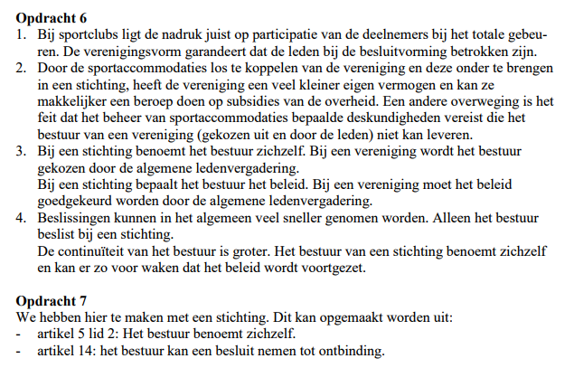

Slide 14
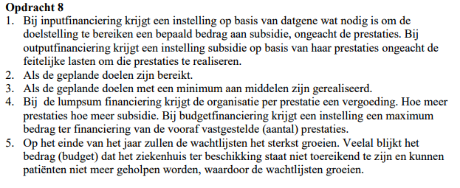

Slide 15
Financiering van niet-commerciële organisaties.
Contributie van leden
Giften
Bijdragen overheid
Sponsoring
Commerciële activiteiten.

Slide 16
Financiering van niet-commerciële organisaties.
Subsidie:
Inputfinanciering: eerst kijken wat nodig is → dan subsidie.
Zo hoog mogelijke uitgave aangeven.
Outputfinanciering: vergoeding op basis van prestatie.
Of lumpsumfinanciering: op basis van een prestatienorm een bedrag. (school is dat aantal opgeleiden leerlingen) zelf invullen wat met het geld te doen.
Of budgetfinanciering: de geldgever stelt vooraf vast wat de organisatie krijgt en welke prestaties (activiteiten) het ervoor moet doen.
Let op: dit gaat om een maximum bedrag.

Slide 17
Zelfstandig lezen en maken t/m opgave 11
10
9
8
5
6
7
4
3
1
2
14
13
11
15
12
15 minuten de tijd.
Eerder klaar?
Verder met stichting vs vereniging.
Het is veel theorie, zorg dat je dit leest/scant/leert.

Slide 18
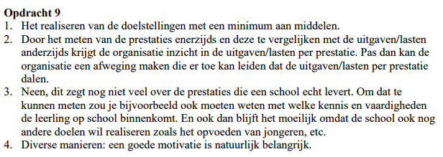

Slide 19
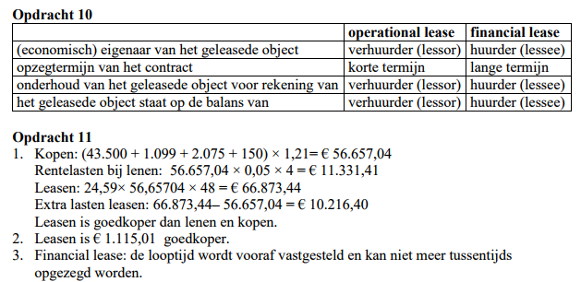

Slide 20
Financieel beleid.
Leasen.
Huren van een productie(middel) voor een bepaalde tijd.
Operational lease: het object blijft eigendom van de verhuurder.
De verhuurder is zowel economisch en juridisch eigenaar van het product.
Tussentijds opzegbaar.
Financial lease: het object wordt economisch eigendom van de huurder.
Lange termijn niet opzegbaar
Aan het einde neemt men het product goedkoop over, zeg je het contract vooraf op, geeft het product terug.
Leasen = duurder dan eigen bezit, maar soms voor organisaties met weinige middelen een goede oplossing.

